Slide 1
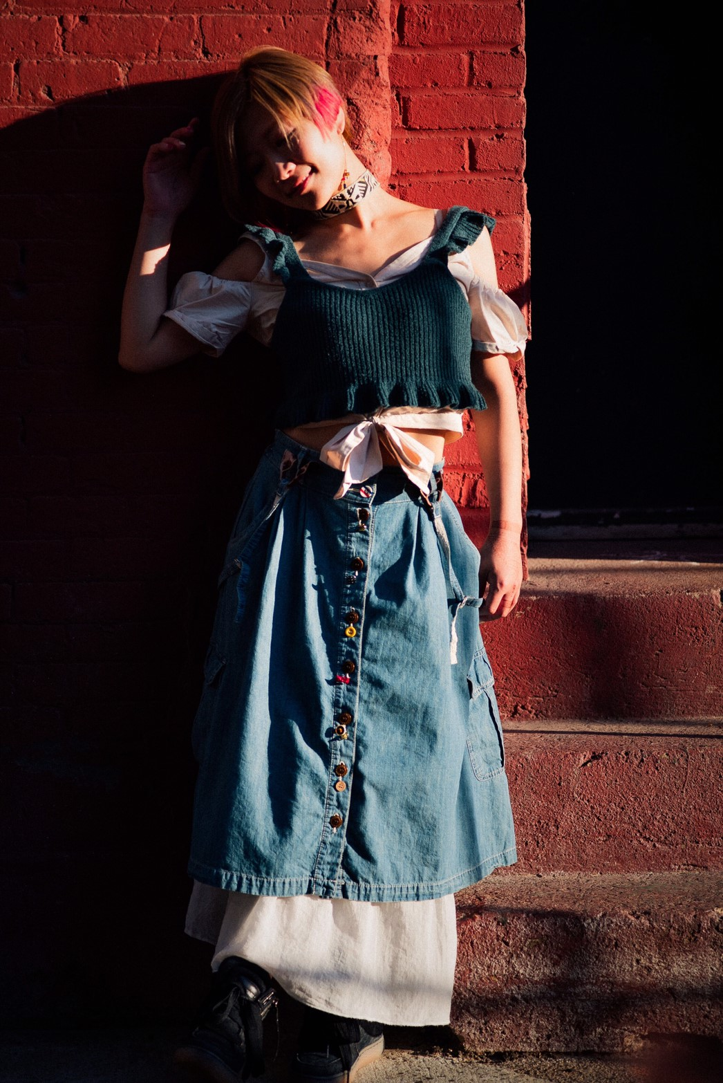
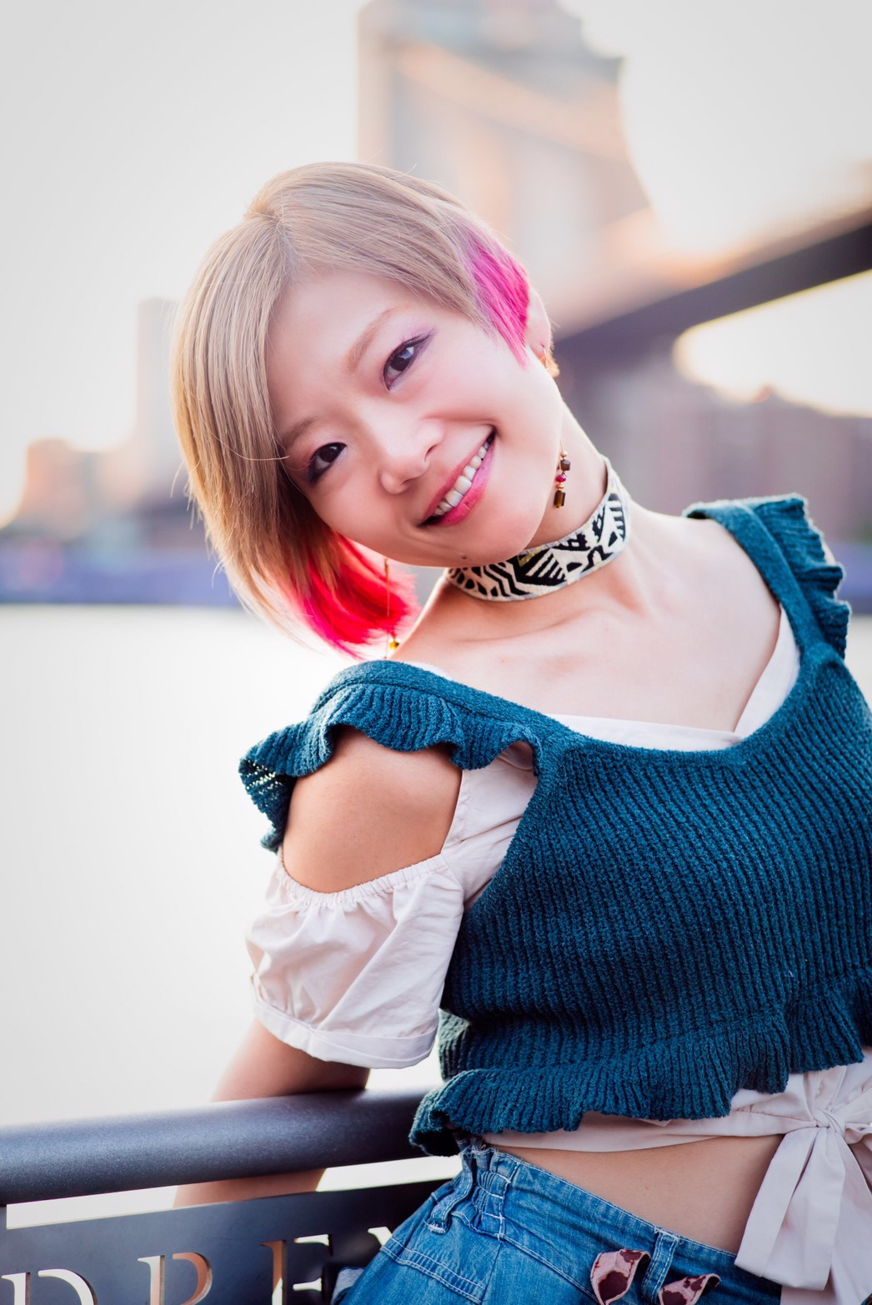
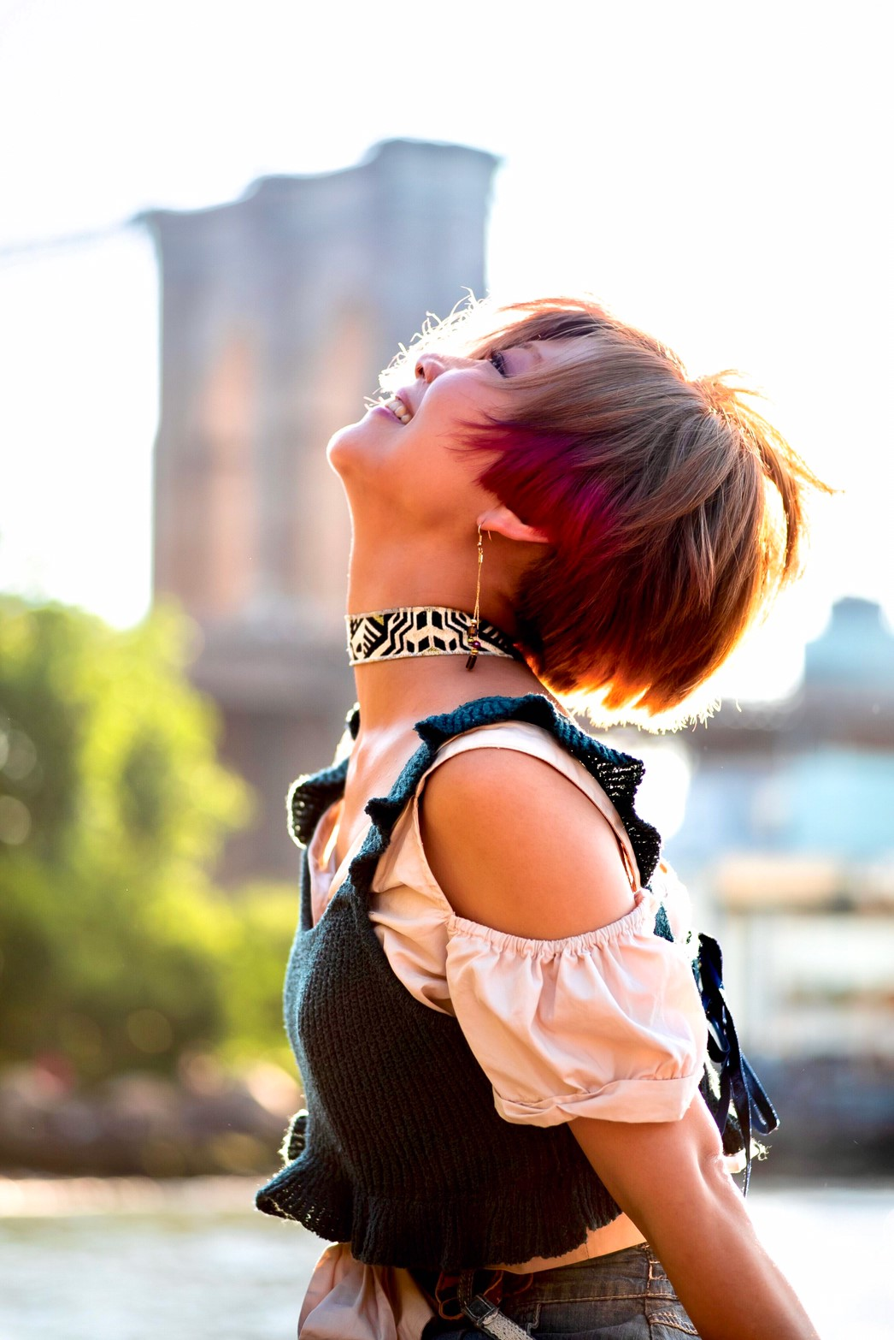
SINGER・ARTIST・TARENT
YONOA
名前: YONOA(ヨノア)
出身地: 広島
生年月日: 1979/10/16
身長/体重: 153cm/43kg
スリーサイズ: B80W59H82
シューズサイズ: 23cm
言語: 日本語、英語
経歴:4オクターブシンガーソングライター・ぬいぐるみ作家・グラフィックデザイナー
特技: 歌、アート、ぬいぐるみ製作、似顔絵、料理
株式会社NAVY
〒106-0047 東京都港区南麻布4-4-10
グランスイート広尾402
TEL&FAX 03-6883-2525
担当：アカーメレ麻由子
携帯:090-4170-4949

Slide 2
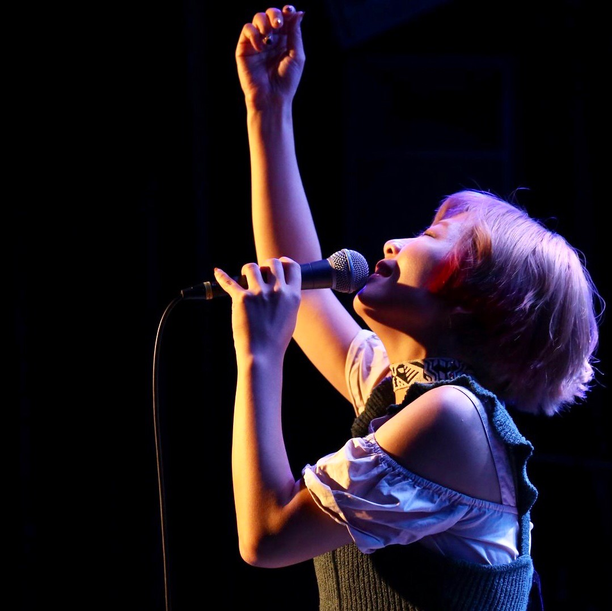
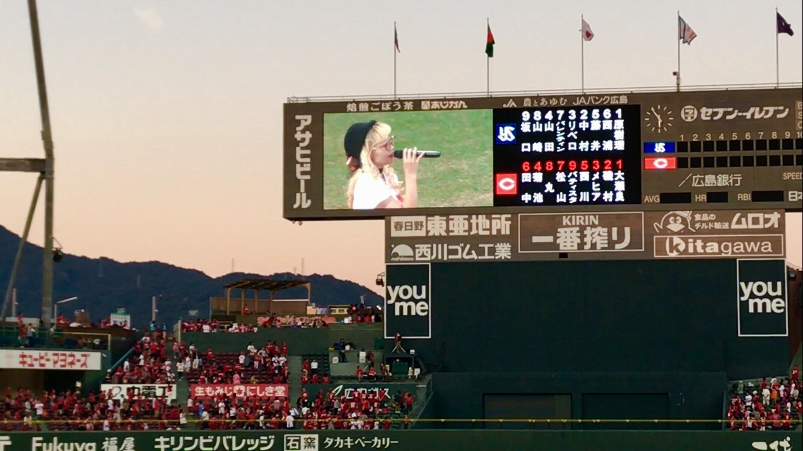
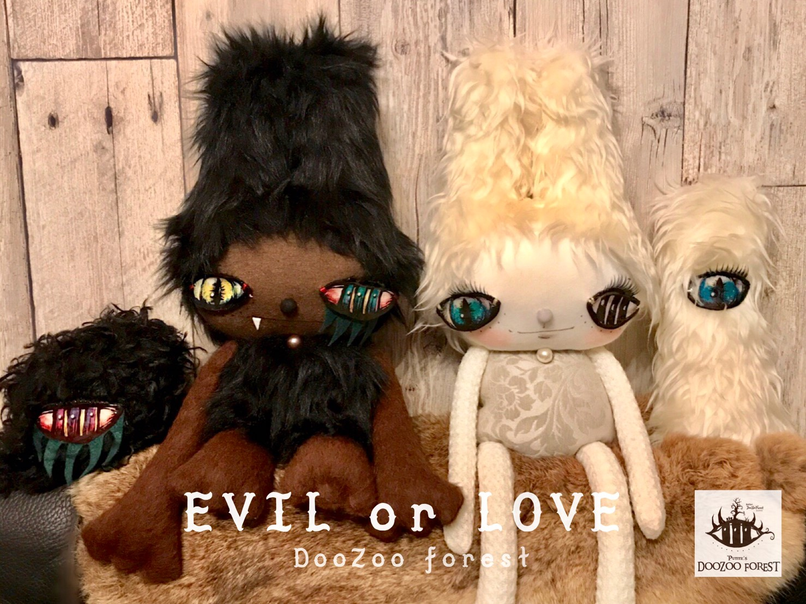
SINGER・ARTIST・TARENT
広島県廿日市市出身。
グラフィックデザイナーの経歴を経てニューヨークへ渡米後、
2014年より歌手に転身し上京。
同時期、ぬいぐるみブランド
「DooZoo Forest」設立。
2017年マツダスタジアムカープ最終戦にて国歌を斉唱。
2018年メジャー1stシングル「This Is Me」をリリースし、同年夏には渋谷スクランブル交差点でミュージックビデオが放映される。現在Joysoundにてカラオケ配信中。
YONOA
2019年1月ファンクラブ「YONOLAND」スタート。
同年2月フルアルバム「タイムカプセル2019」リリース。全曲作詞作曲、ジャケットデザイン等のアートワークも含め、YONOA自身の感性と可能性が詰まった1枚。
同年、西日本豪雨災害のチャリティーソング「光になれ」による災害復興応援プロジェクト《HIKARI PROJECT》を立ち上げ、配信料全額と著作権使用料の一部を災害復興の義援金として寄付。
2019年6月 ニューヨークにて音楽セッションに多数参加。ホイットニーヒューストンやセリーヌディオン、アデルなどのボーカルコーチであるWilliam Riley氏の元で世界レベルのボーカルスキルを習得。海外での活動も積極的にスタート。
株式会社NAVY
〒106-0047 東京都港区南麻布4-4-10
グランスイート広尾402
TEL&FAX 03-6883-2525
担当：アカーメレ麻由子
携帯:090-4170-4949

